Slide 1
Công nghệ phát triển ứng dụng trên thiết bị di động
Thầy giáo: TS Dương Thăng Long
Nhóm thực hiện (Nhóm 8):
- Phạm Thị Hải Vân
- Trần Thị Như Hoa
- Phan Bá Tiệp
- Phạm Tuân

Slide 2
Ứng dụng quản lý ghi chú
Đặt mật khẩu, đăng nhập
Thêm bớt sửa xóa ghi chú
Tìm kiếm
Nhắc lịch

Slide 3
Công nghệ sử dụng
Lưu trữ: Shared preferences, SQLite
Giao diện: List view, adapters
Nhắc lịch: AlarmManager
Chụp ảnh: Camera
Địa điểm: GPS

Slide 4
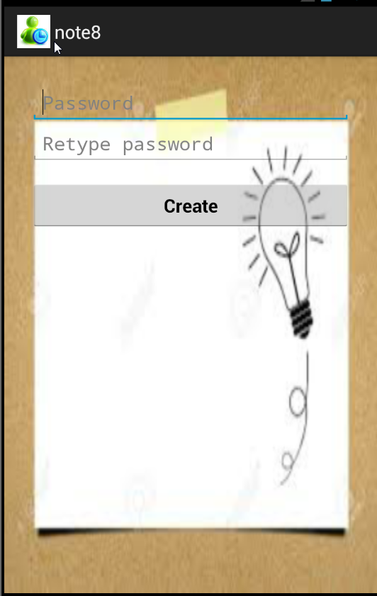
Login activity
Lần đầu tiên chạy ứng dụng
Yêu cầu tạo mật khẩu để bảo mật
Notes:
Vì ứng dụng là lưu trữ nghi chú cá nhân nên cần có vấn đề bảo mật
Với việc thiết kế ứng dụng sử dụng sharedpreferences để lưu trữ mật khẩu của người dùng ứng dụng
Lần đầu tiên chạy ứng dụng nếu chưa lưu trữ sẽ hiện giao diện tạo mật khẩu

Slide 5
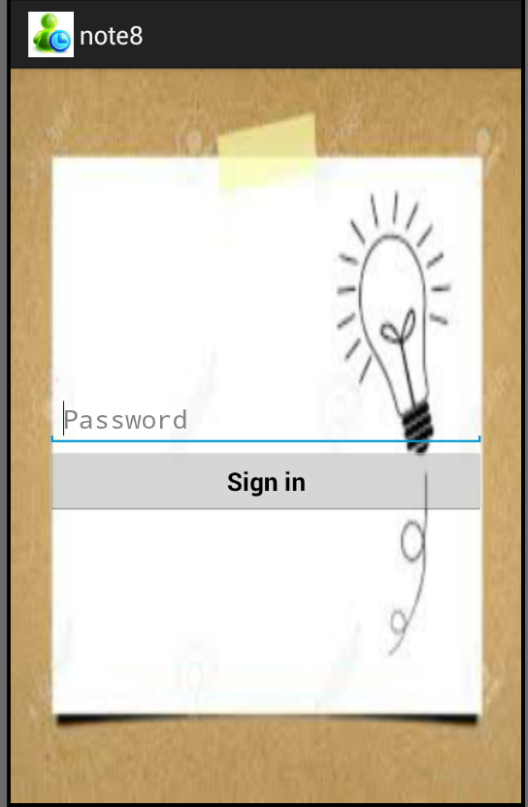
Login activity
Tạo mật khẩu xong sẽ chuyển qua giao diện login
Notes:
Sau khi tạo mật khẩu, hoặc lần chạy tiếp theo của ứng dụng, sẽ hiện màn hình login. Với kỹ thuật lấy ra sharedprefrences để kiểm tra dữ liệu cũng như sử dụng hàm setVisibility của component Leaner Layout để ẩn hiện các form giao diện tương ứng của login activity cũng như ảnh động progress bar quay

Slide 6
Login activity chức năng
Bảo mật ứng dụng
Cá nhân hóa
Notes:
Tính bảo mật ở đây là lưu trữ mật khẩu và các thông tin về giao diện trang chủ đều sử dụng sharedpreferences
Về bảo mật khi không dùng thì có thể chủ động khóa ứng dụng lại bằng việc nhấn vào nút khóa ứng dụng

Slide 7
Login activity chức năng
Login thành công thì mở home activity (danh sách ghi chú)
Nếu login không thành công quay lại form login
Notes:
Sử dụng hàm tiện ích để kiểm tra điều kiện của mật khẩu , không được để trống, không được ngắn hơn 4 ký tự, nếu vi phạm 2 điều kiện trên đều có thông báo cảnh báo hiện lên
Login thành công khi mật khẩu trùng khớp với mật khẩu đã lưu trong sharedpreferences của ứng dụng

Slide 8
Login activity thiết kế
Activity_login.xml
Giao diện chia 3 phần chính
Notes:
Giao diện thiết kế dựa trên cấu hình file giao diện xml có tên activity_login.xml

Slide 9
Login activity thiết kế
Phần hiện ảnh quay (process bar)
Phần giao diện tạo mật khẩu
Phần giao diện login
Notes:
ở đây chia thành 3 layout chính, 1 layout cho hiện ảnh quay, 1 layout cho hiện from tạo mật khẩu, 1 layout hiện form login

Slide 10
Login activity xử lý code
Lấy dữ liệu từ sharedpreferences
Lưu trữ dữ liệu vào sharedpreferences
Cập nhật dữ liệu cho hiện view dạng list (danh sách) hoặc block (khối)
Notes:
Lấy dữ liệu thông qua hàm getSharedPreferences
Lưu dữ liệu thông qua hàm editor.putString(PREFS_KEY, p1); editor.commit();
Tương tự như thế ta lưu việc thiết đặt giao diện home theo dạng danh sách hay dạng khối cũng trong sharedprefrencens
Sau đây xin mời phần trình bầy của Trần Thị Như Hoa

Slide 11
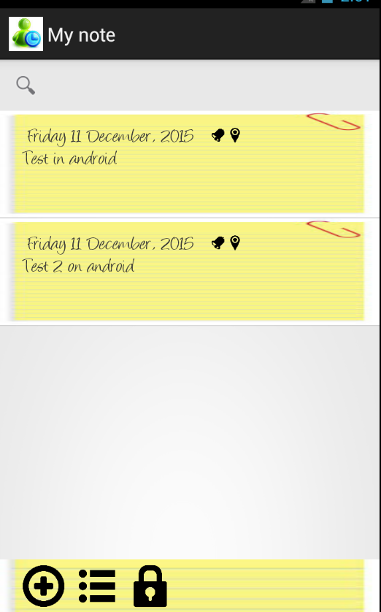
Home activity
Đăng nhập thành công
Vào activity chính
Hiện danh sách theo kiểu list
Các nút chức năng
Thêm mới
Chuyển view
Khóa ứng dụng
Notes:
Với việc đăng nhập thành công, thì ứng dụng sẽ mở homeactivity, trong home activity
Với việc sử dụng adapter và query dữ liệu từ sqlite, giao diện chính hiện danh sách ghi chú
hiện danh sách ghi chú mặc định ban đầu kiểu list
Bên trên là 1 ô tìm kiếm
Bên dưới là các nút chức năng: thêm mới, thay đổi dạng view, khóa ứng dụng

Slide 12
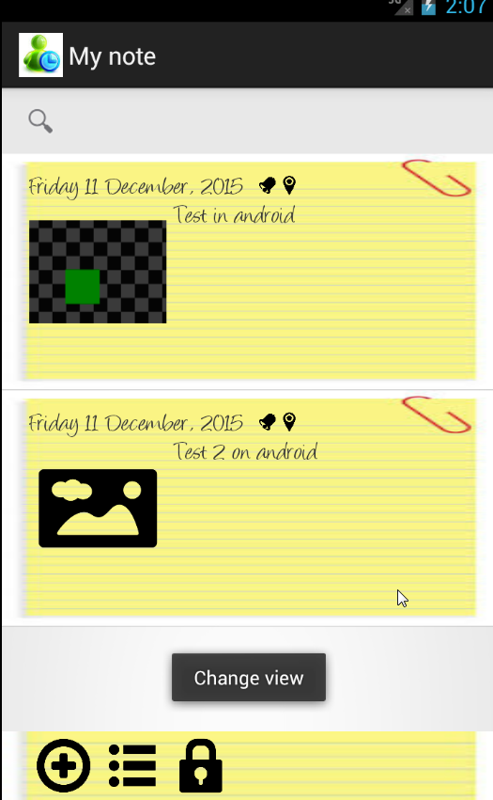
Home activity
Click vào nút change view
Hiện danh sách theo kiểu khối, có thêm các thông tin chi tiết hơn
Notes:
Việc chạm vào nút chức năng chuyển view, và load lại dữ liệu với một adapter khác chúng ta sẽ thấy giao diện thay đổi dạng khối hoặc ngược lại

Slide 13
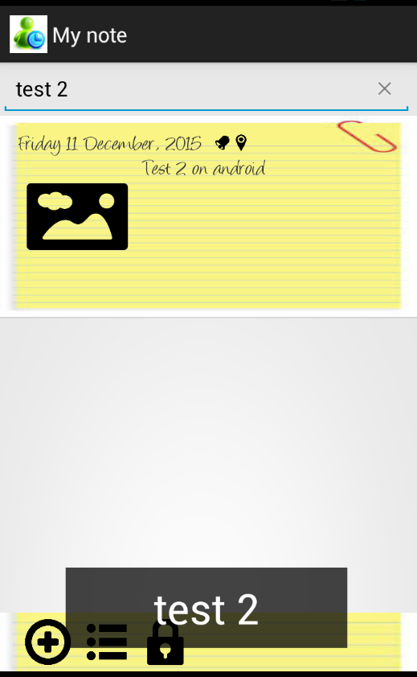
Home activity
Từ giao diện chính, click vào ô tìm kiếm để tìm kiếm trong danh sách
Tìm theo nội dung ghi chú và thông tin địa điểm ghi chú
Notes:
Việc cài đặt tìm kiếm sử dụng adapter filter để khỏi phải query lại dữ liệu từ SQLite
Tìm kiếm theo 2 tiêu chí, là nội dung ghi chú và địa điểm ghi chú

Slide 14
Home activity thiết kế
activiti_home.xml
List view dùng 2 adapters
Adapter cho danh sách
Adapter cho khối
Notes:
Thiết kế dùng 1 file xml
Với 1 list view để ánh xạ giữ liệu qua adapter
Và include file menu xml ( menu này là menu dùng chung cho toàn bộ ứng dụng) để hiện các nút chức năng

Slide 15
Home activity code
Khởi tạo dữ liệu sqlite
Load dữ liệu vào adapter
Chức năng thay đổi giao diện giữa 2 loại adapter
Notes:
Các adapter sẽ load giao diện được cấu hình trong file cấu hình giao diện xml tương ứng

Slide 16
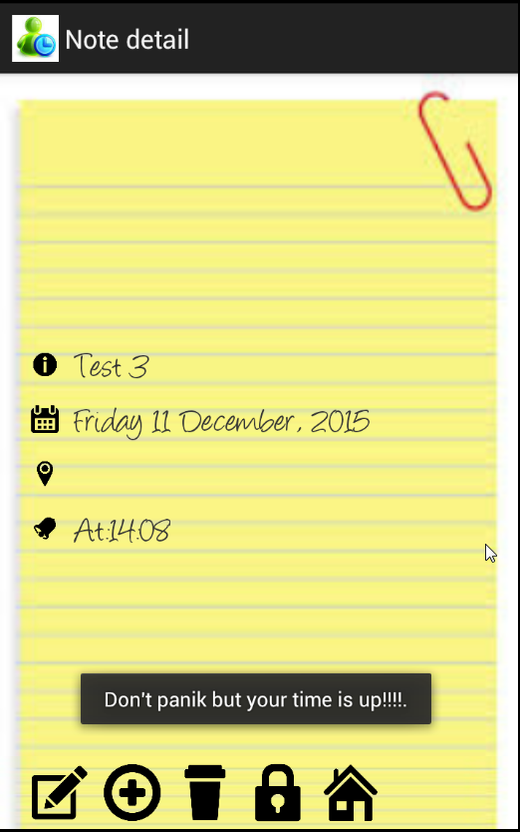
Detail activity
Ở danh sách ghi chú
Click vào 1 ghi chú sẽ chuyển sang dạng view chi tiết đầy đủ 1 ghi chú
Có thêm các nút chức năng
Sửa chữa
Thêm mới
Xóa
Khóa ứng dụng
Quay về danh sách ghi chú

Slide 17
Detail activity thiết kế
Activity_display_detail
Ngày tạo ghi chú
Ảnh ghi chú
Địa điểm ghi chú
Giờ nhắc lịch

Slide 18
Detail activity code
Lấy một ghi chú chuyền từ activity home sang để thể hiện
Khi nhấn vào edit thì chuyển giao diện sang phần edit ghi chú

Slide 19
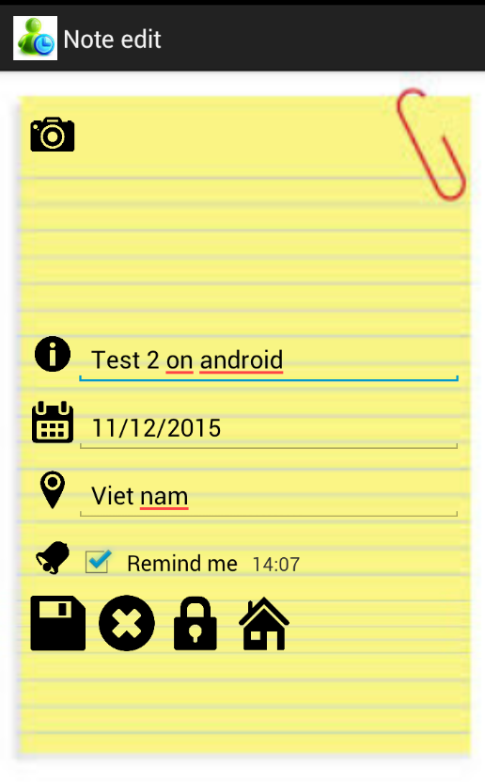
Edit activity
Ở phần view chi tiết
Click vào nút edit thì sẽ chuyển sang dạng sửa chữa ghi chú
Các nút chức năng
Chụp ảnh đính kèm ghi chú
Chọn ngày tháng
Tự động load địa điểm hoặc nhập tay

Slide 20
Edit activity
Check box để nhắc lịch
Các nút chức năng khác
Lưu trữ
Bỏ qua
Khóa ứng dụng
Quay về danh sách ghi chú

Slide 21
Edit activity thiết kế
Activity_display_edit.xml

Slide 22
Edit activity code
Xử lý cập nhật ghi chú bằng sqlite
Xử lý dữ liệu bản đồ lấy ra địa điểm
Xử lý việc tạo nhắc lịch ghi chú dùng hệ thống nhắc lịch có sẵn của android

Slide 23
Demo ứng dụng

Slide 24
Kết luận
Những thứ đã nghiên cứu :
SharedPreferences
SQLite
Location service
Adapters

Slide 25
Kết luận
Những chức năng ứng dụng đã thực hiện được
Các chức năng cơ bản: thêm, bớt, sửa, xóa

Slide 26
Kết luận
Những thứ cần cải tiến thêm:
Cải tiến giao diện đẹp hơn
Nên có đồng bộ hóa dữ liệu qua internet trên nền tảng cloud
Đính kèm nhiều hơn 1 ảnh vào ghi chú
Ngoài việc tự động chọn địa điểm, nên có thêm phần mở bản đồ để chọn địa điểm
Nhắc lịch khi đi vào hoặc đi ra khỏi khu vực địa điểm đánh dấu

Slide 27
Câu hỏi?

Slide 28
XIN CHÂN THÀNH cảm ơn!

